Slide 1
（理论）催化：一些基本科学问题
基元反应如何发生？（反应能垒）
基元反应在什么地方发生？
反应机理？如何描述整体催化活性？
催化活性变化规律？主要矛盾？定量化？
组成-结构-活性关系？
1

Slide 2
（理论）催化：一些基本科学问题
基元反应如何发生？（反应能垒）
基元反应在什么地方发生？
反应机理？如何描述整体催化活性？
催化活性变化规律？主要矛盾？定量化？
组成-结构-活性关系？
Before DFT
1990
After DFT
2

Slide 3
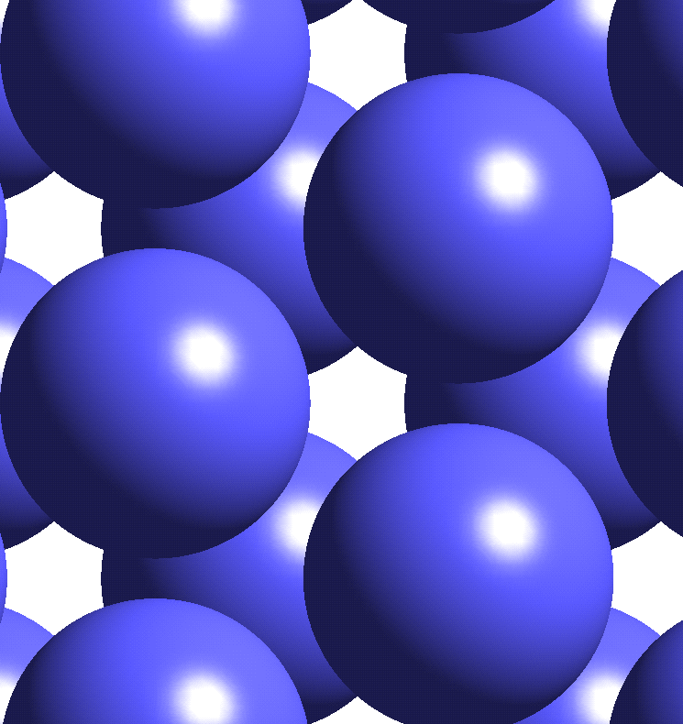
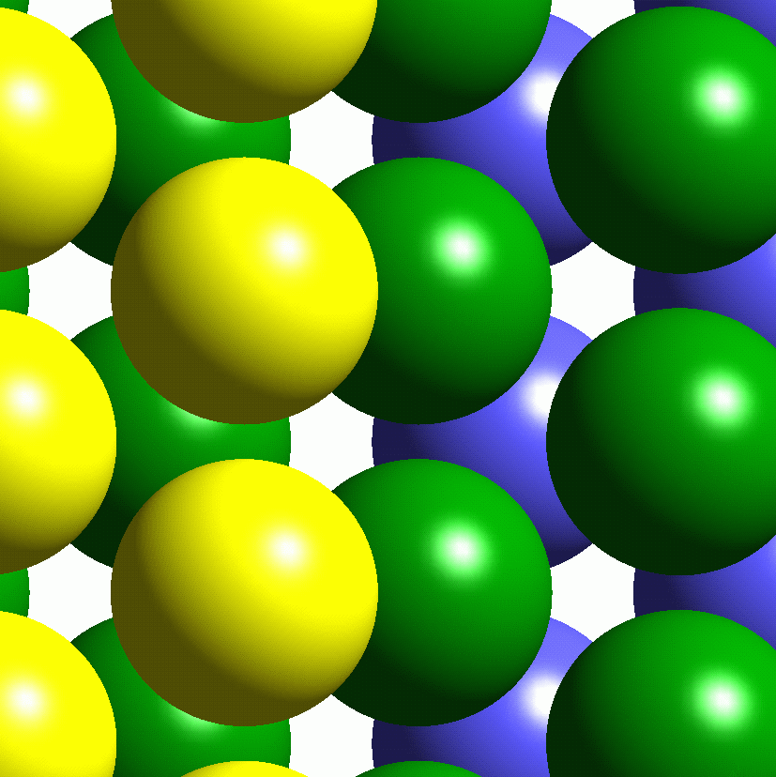
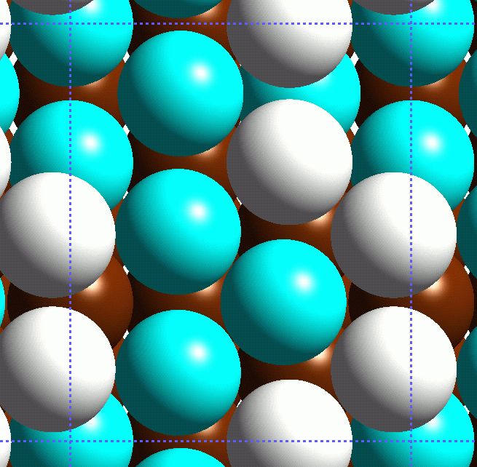
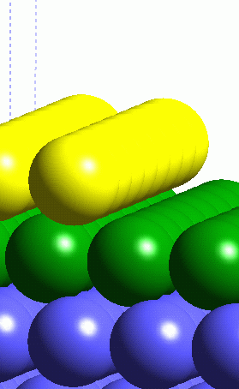

Active Site
Flat
Stepped
Kinked
Liu, Hu*
General Rules for Predicting Where a Catalytic Reaction Should Occur on Metal Surfaces: A Density Functional Theory Study of C-H and C-O Bond Breaking/Making on Flat, Stepped and Kinked Metal Surfaces.
J. Am. Chem. Soc., 125 (2003) 1958.

Slide 4
Active Site
Rh
1. Dissociation reactions
CH₄ → CH₃ + H
flat
Rh
CH₄ → CH₃ + H
stepped
Rh
CH₄ → CH₃ + H
kinked
Pd
Pd
Pd
CH₄ → CH₃ + H
CH₄ → CH₃ + H
CH₄ → CH₃ + H
flat
stepped
kinked

Slide 5
Active Site
Rh
2. Association reactions
CH₃ + H → CH₄
flat
Rh
CH₃ + H → CH₄
stepped
Rh
CH₃ + H → CH₄
kinked
Pd
Pd
Pd
CH₃ + H → CH₄
CH₃ + H → CH₄
CH₃ + H → CH₄
flat
stepped
kinked

Slide 6
Active Site
A
B
E^{TS}
E_{a}^{dis} =E_{g}^{bond} – E_{A+B}^{TS}
A
B
TS
E_{g}^{bond}
E^{FS}
E_{a}^{dis}
E_{a}^{as}
A
B
E_{a}^{as}= E_{A+B}^{FS}– E_{A+B}^{TS}
A
B
IS
FS
E_{a}^{dis} =E_{g}^{bond} – (E_{A}^{TS} +E_{B}^{TS} )+ E_{int}^{TS}
E_{a}^{as}= E_{A}^{FS} + E_{B}^{FS} – (E_{A}^{TS} +E_{B}^{TS} )+ E_{int}^{TS}

Slide 7
General points on TS
The relationship between the valency and the location
of the transition state
Valency decreases
C(4) | N(3) | O(2)
CH(3) | NH(2) | OH(1)
CH₂(2) | NH₂(1)
CH₃(1)
Valency decreases
CN of TS decreases
CN of TS decreases
Michaelides, Hu*
Insight into microscopic reaction pathways in heterogeneous catalysis
J. Am. Chem. Soc., 122 (2000) 9866

Slide 8
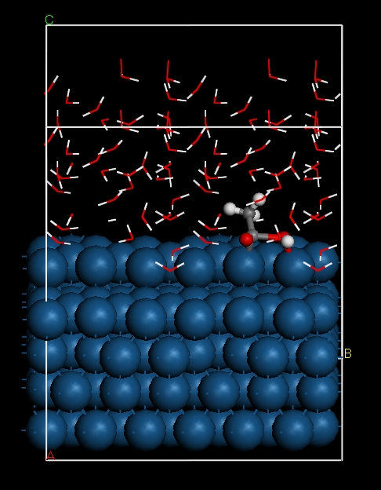
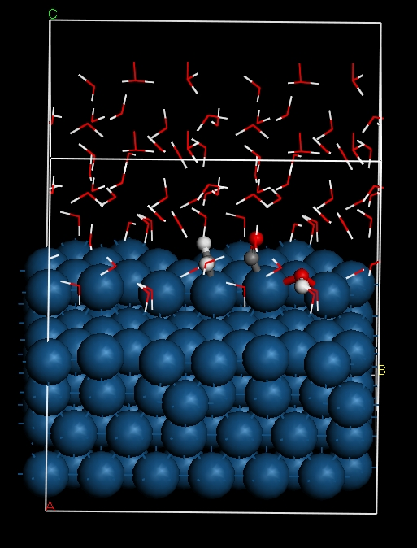
Liquid/Solid Interface Catalysis
Kavanagh, Cao, Lin*, Hardacre, Hu*
Origin of low CO₂ selectivity on platinum in the direct ethanol fuel cell
Angwe. Chem. Int. Ed., 51 (2012) 1572

Slide 9
（理论）催化：一些基本科学问题
基元反应如何发生？（反应能垒）
基元反应在什么地方发生？
反应机理？如何描述整体催化活性？
催化活性变化规律？主要矛盾？定量化？
组成-结构-活性关系？
9

Slide 10
活性统计方法：
微观动力学模拟（Microkineti Analysis)
动态蒙特卡罗模拟（Kinetic Monte Carlo)
De Donder关系：
过渡态理论：
稳态条件:
需计算基元反应
平衡常数（焓变、熵变）
反应能垒
J Chem Phys, 2009, 130, 224701

Slide 11
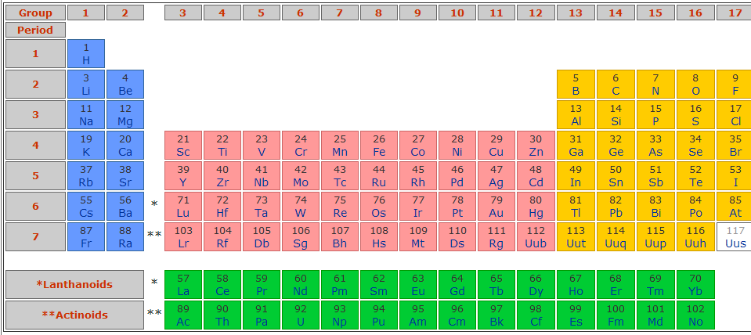
活性趋势 （Activity Trend）
火山型曲线 （Volcano curve）
Fundamental finding in heterogeneous catalysis

Slide 12
2. Activity
示例：Ammonia synthesis
N+H→NH
NH+H→NH₂
NH₂+H→NH₃
基元步骤：
N₂→2N
H₂→2H

Slide 13
活性趋势 （Activity Trend）
常识解释：Sabatier’s principle
Surface species must adsorb on the catalyst neither too weak nor too strong.

Slide 14
一个定量解释：Two-step model
TS1
TS2
E_{R}^{dis}
R (g)
E_{P}^{dis}
E_{R}^{ass}
ΔH
I₂ (ad)
ΔH_{R}
P (g)
E_{P}^{ass}
I₁ (ad)
ΔH_{P}
I (ad)

Slide 15
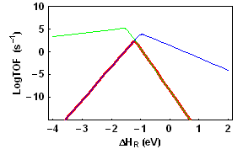
一个定量解释：Two-step model
TS1
TS2
E_{R}^{dis}
R (g)
E_{P}^{dis}
E_{R}^{ass}
ΔH
ΔH_{R}
I₂ (ad)
P (g)
I₁ (ad)
E_{P}^{ass}
ΔH_{P}
I (ad)

Slide 16
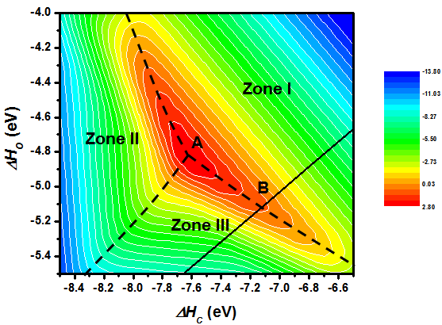
三维火山型曲面
Methanation: CO+3H₂→ CH₄+H₂O
Reaction Kinetics and Multiphase Catalysis

Slide 17
（理论）催化：一些基本科学问题
基元反应如何发生？（反应能垒）
基元反应在什么地方发生？
反应机理？如何描述整体催化活性？
催化活性变化规律？主要矛盾？定量化？
组成-结构-活性关系？
17

Slide 18
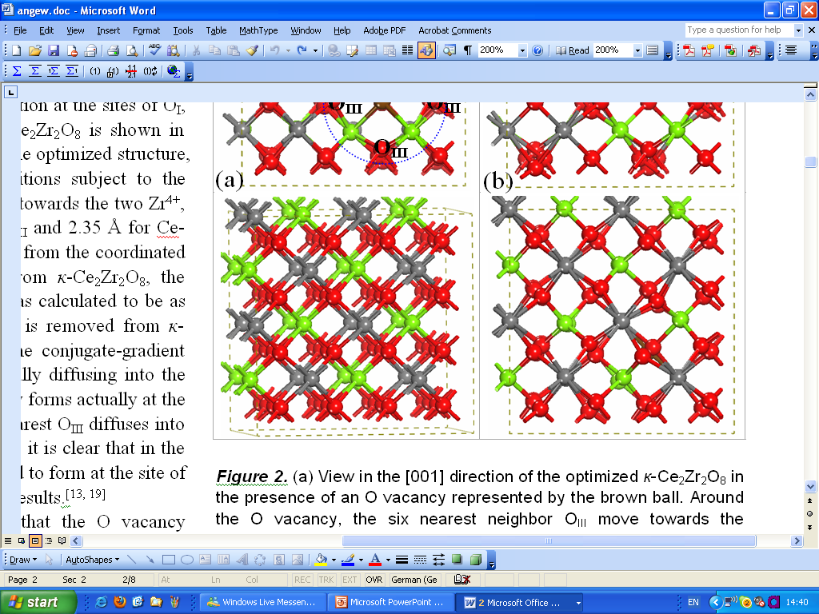
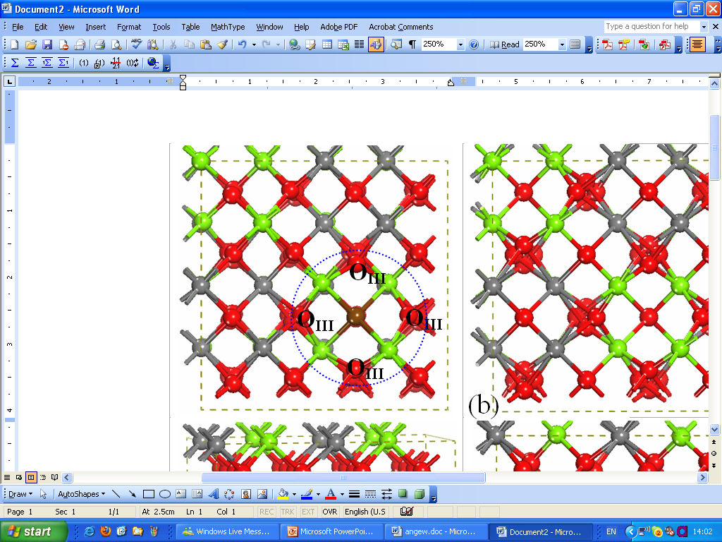
催化材料结构功能优化调控(一）
t-Ce₂Zr₂O₈
0.25 eV
κ-Ce₂Zr₂O₈
0.02 eV
Wang, Guo, Lu*, Hu*
Maximizing the localized relaxation: The origin of the outstanding oxygen storage capacity of k-Ce₂Zr₂O₈
Angwe. Chem. Int. Ed., 48 (2009) 8289

Slide 19
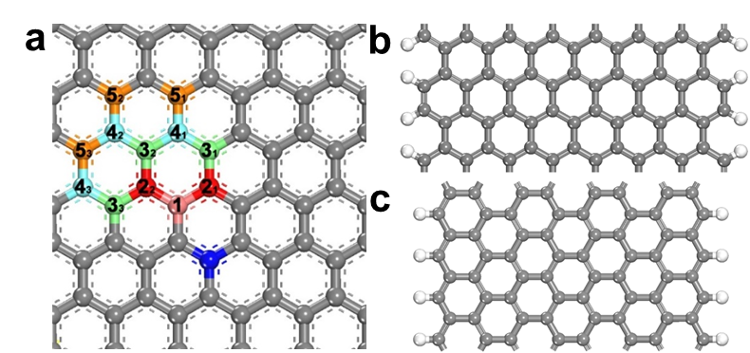
催化材料结构功能优化调控(二）
以石墨烯材料为例：本征结构-活性关系；掺杂调控机制
电还原反应ORR：O₂ + 4e⁻ + 4H⁺ → 2H₂O
碘三离子还原反应：I₃⁻ + 2e⁻ → 3I⁻
扶椅型边缘（armchair）
基本平面 (Basal Plane)
锯齿型边缘（zigzag）
本征活性：锯齿 > 扶椅 ~= 基本平面
19

Slide 20
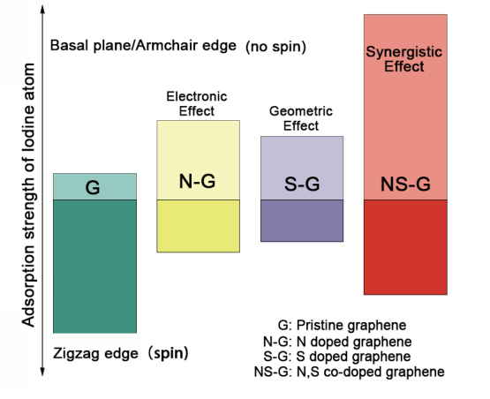
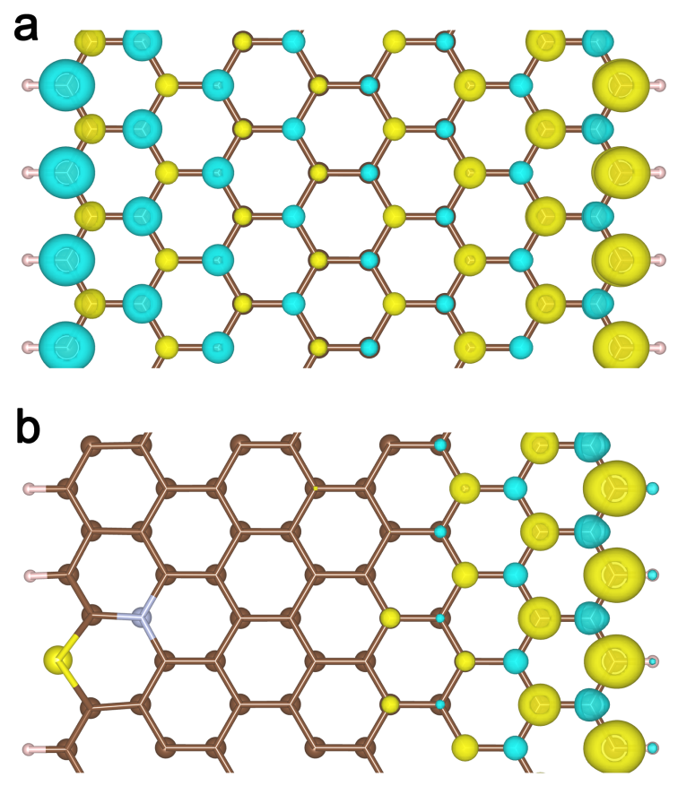
催化材料结构功能优化调控(二）
本征活性规律、掺杂调控规律
1. 锯齿边缘活性根源及掺杂机制：
高能自旋电子
20

Slide 21
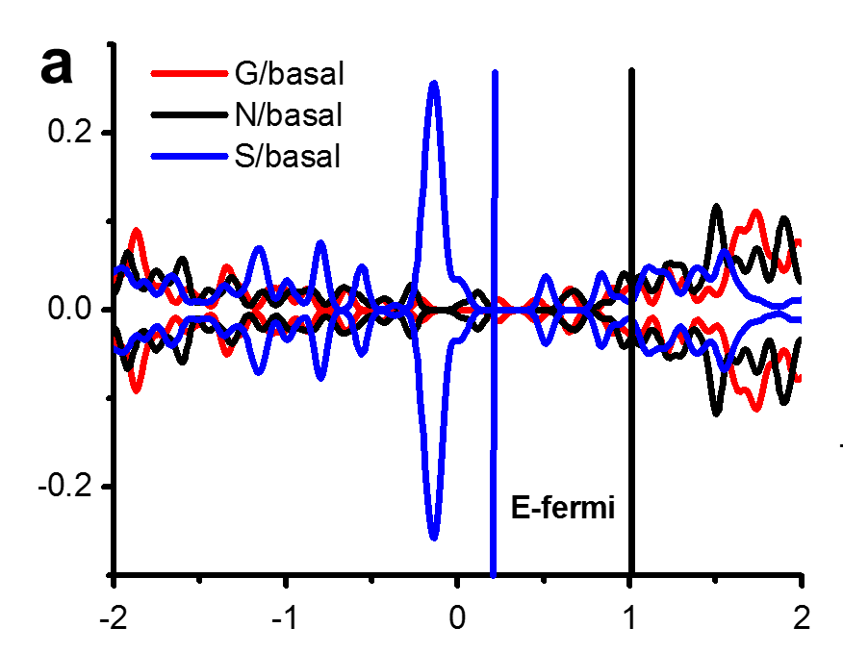
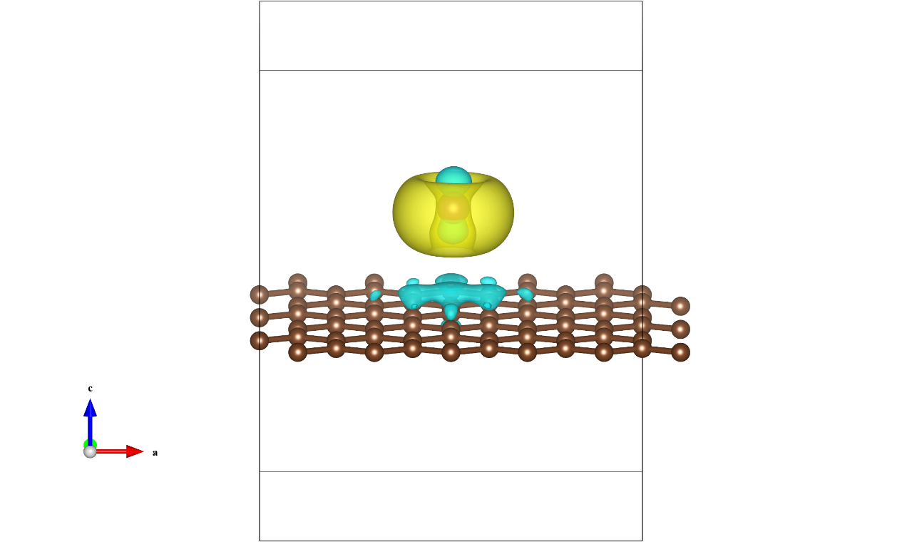
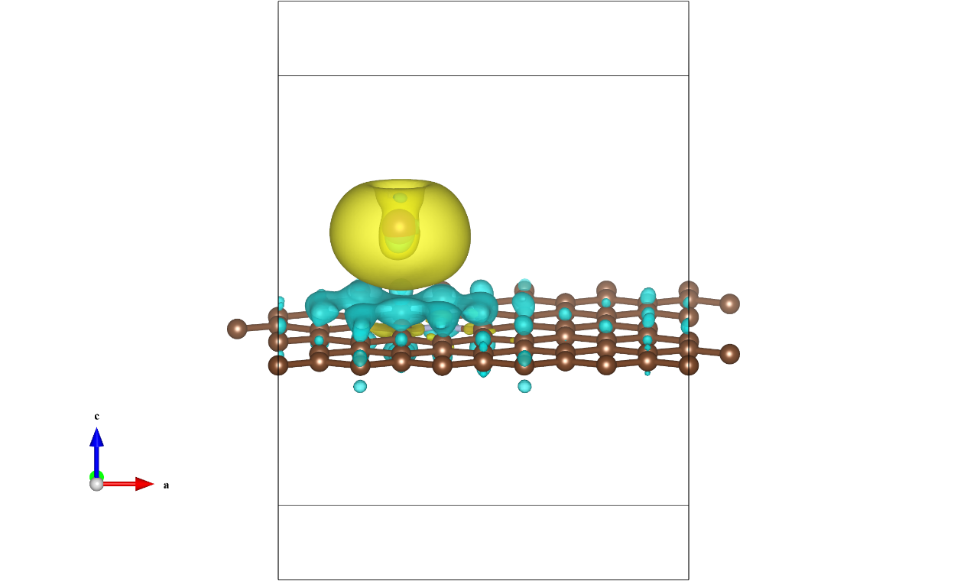
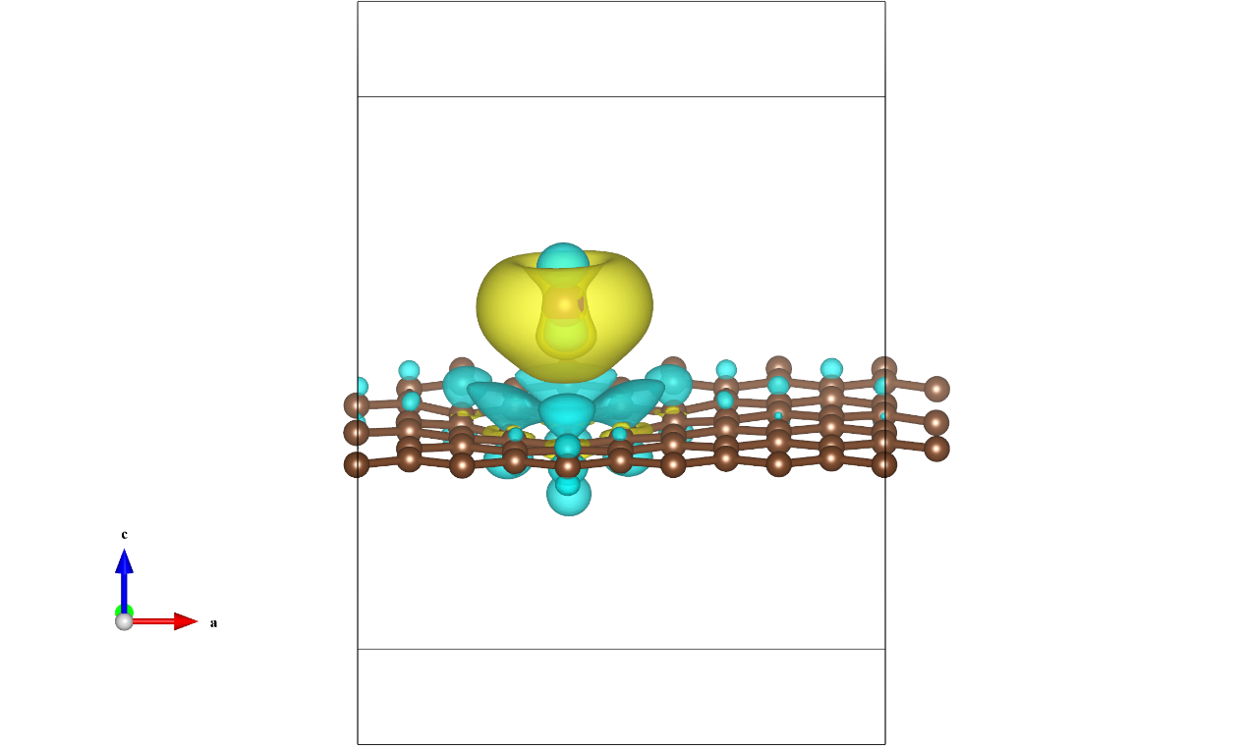
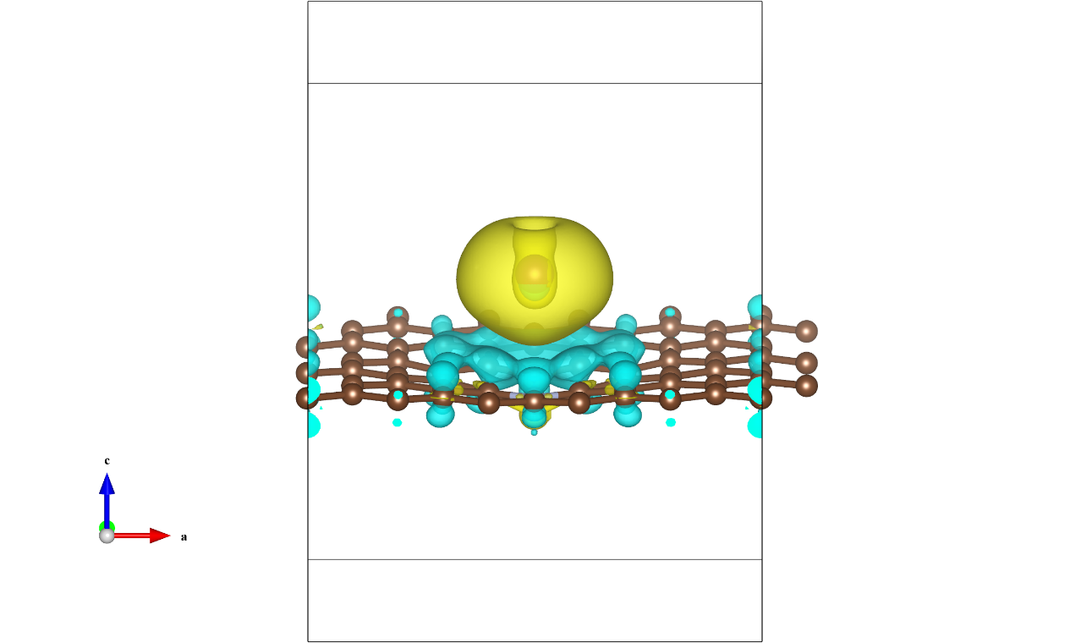
催化材料结构功能优化调控(二）
2. 平面及扶椅边缘结构掺杂增强机制
0.63 e
更多C参与 每个C提供更多e
费米能级更高、电子更局域、参与电子更多
21
Notes:
（16）现在我们试图理解杂原子掺杂的影响，从PDOS图上可以看到，杂原子掺杂使得体系的费米能级升高，HOMO轨道的电子数增加，参与成键的电子更多，从而导致更强的吸附能。而且他们电子提供增加的方式不一样，N掺杂使得更多的C原子参与提供电子，S掺杂是每个C原子提供更多的电子。共掺杂表现出协同作用。

Slide 22
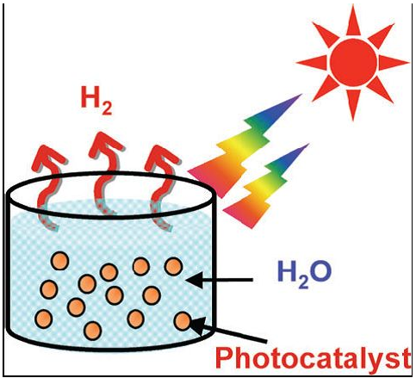
催化材料结构功能优化调控(三）
光（电）解水制氢：
（酸性环境）HER: 2H⁺ + 2e_ →H₂
现用催化剂：铂
目标：高效、低成本电极材料！铂替代
22

Slide 23
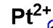
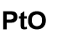
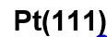
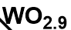
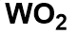
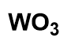
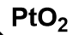
催化材料结构功能优化调控(三）
制氢HER催化剂优化：金属活性中心理性调控
氧化态：Pt⁰ → PtO → PtO₂ 性能提高4倍
Pt⁰ → 单原子Pt²⁺ 性能提高6-13倍
活性趋势: H吸附强度
氧化态：WO₃ →WO_{2.9} → WO₂
调变原理：改变金属高能阶电子状态
理论预测了三种高效HER反应结构单元：单原子Pt²⁺、PtO、WO_{2.9}
23

Slide 24
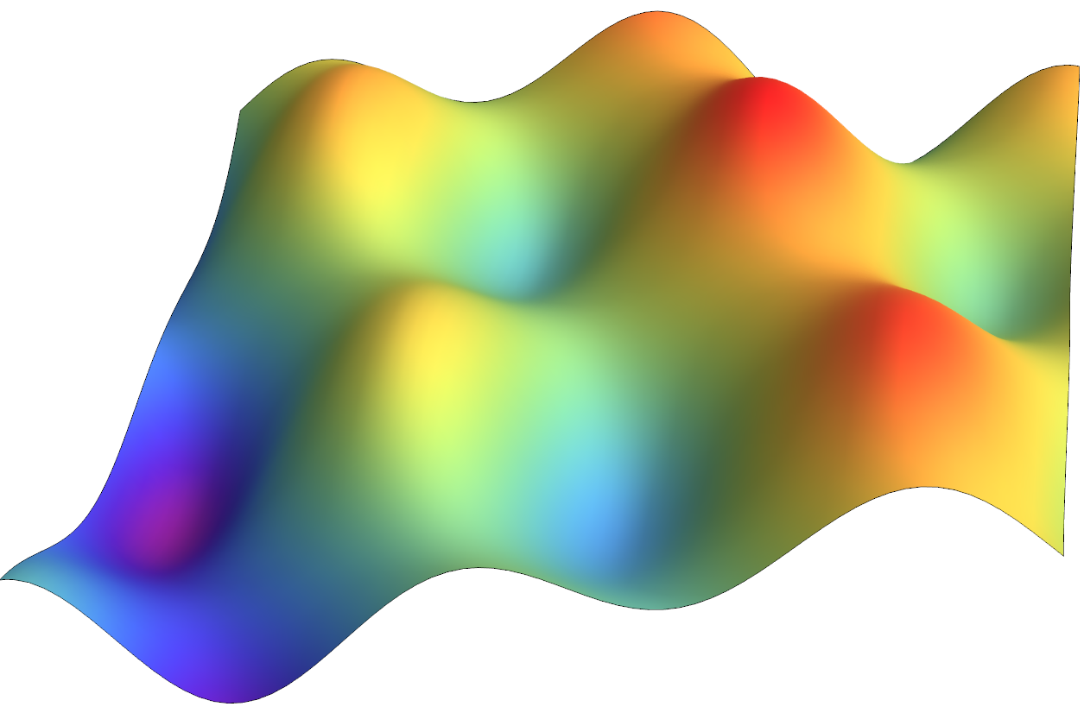
因此，本课程强调运用量子力学、特别是第一性原理计算方法，研究分子、固体表界面结构/性质、化学反应、活性统计，以及与物质微观结构的关系。
势能面：
过渡态
反应路径
稳定结构
亚稳结构

